Slide 1
La continuité du dire, lire, écrire au cycle 2 Temps 1 , 4 mars

Slide 2
Résultats de la circonscription Septembre 2019
De bons résultats dans l’ensemble souvent supérieurs aux résultats nationaux, académiques et départementaux
Des réussites inégales en fonction des écoles
Certaines écoles ont un nombre d’élèves fragiles élevé qui mérite d’être analysé par les équipes

Slide 3
Les supports de l’enseignant

Slide 4
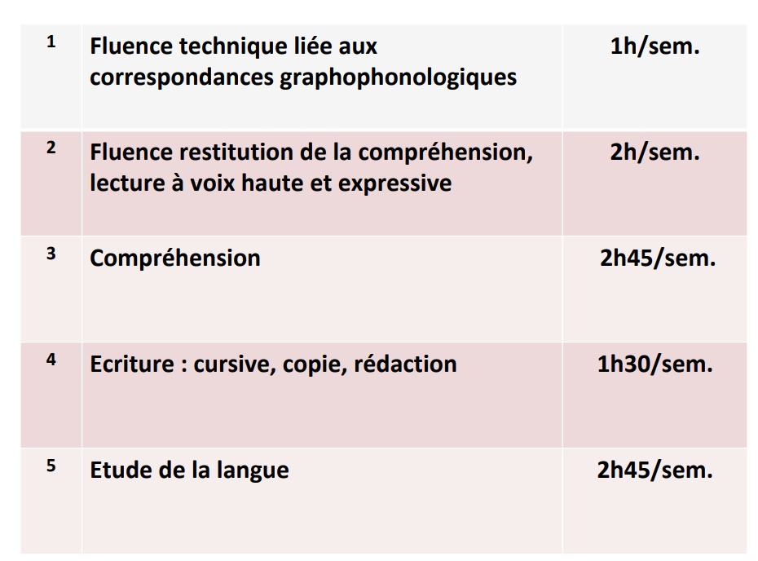
Un zoom sur la compréhension

Slide 5
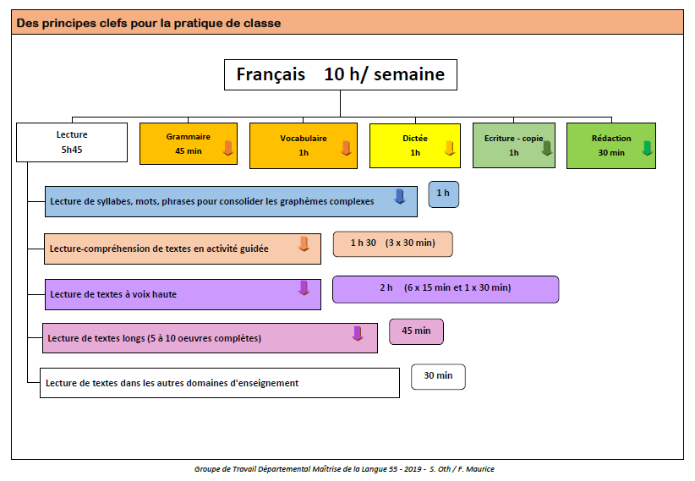

Slide 6
Vivre au niveau adulte une expérience de lecture difficilement compréhensible

Slide 7
Comment s’effectue le processus de compréhension?
Notes:
« Le bon géant rencontre une vieille dame. »
• 1ère étape : traitements lexicaux et syntaxiques. (forme de surface)
• 2ème étape: traitements sémantiques. 1. Rencontrer (géant, dame) / 2. bon (géant) / 3. vieille (dame) (forme logique -> résumé thématique du texte)
• 3 ème étape: représentation mentale ou élaboration d’un « modèle de la situation ». Ces trois étapes et les trois formes de représentation qui en découlent se construisent en parallèle pendant la compréhension et peuvent être plus ou moins élaborées au terme du processus

Slide 9
Articuler l’apprentissage du code et la compréhension

Slide 10
Articuler l’apprentissage du code et la compréhension

Slide 12
SOLUTION : LA CADENCE DE CET ORATORIO SEMBLE EXCESSIVE POUR UN CLAVECINISTE NEOPHYTE
Notes:
s. 3- Articuler l’apprentissage du code et la compréhension Développer une lecture pour accéder au sens : Fluence, lecture à voix haute, mise en voix de texte
Des séances d’entraînement :  Entrainer à décoder les mots avec précision.  Entrainer à lire avec aisance.  Entrainer à lire avec l’intonation adaptée. Pour améliorer la compréhension, il est nécessaire d’entraîner à l’automatisation des procédures d’identification des mots.

Slide 13
140 jeux pour lire vite, Yak Rivais, éditions Retz

Slide 14
Des stratégies à développer en classe
1/construire des images mentales
2/faire des liens dans le texte
3/Faire des liens avec les connaissances ou le vécu
4/ comprendre le sens des mots inconnus
5/mémoriser, récapituler, synthétiser

Slide 15
STRATEGIE N°1 : Construire des images mentales
Le chat Tibère À plat ventre sur la plus grosse branche du tilleul, Colin, immobile comme un chasseur à l’affût, observe le manège du chat Tibère. Tapi sous un banc de l’allée où les miettes de pain font le régal des moineaux, Tibère attend patiemment que ceux-ci s’approchent suffisamment de lui pour bondir sur la proie qu’il convoite.

Slide 16
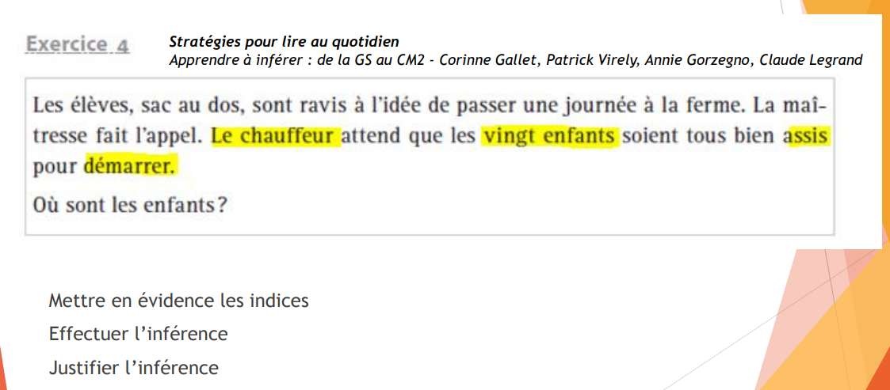
STRATÉGIE N°2 : Faire des liens dans le texte
Cette stratégie est la plus complexe. Elle consiste à réaliser des inférences, (relier des informations proches ou distantes) afin de construire une compréhension approfondie du texte .
Pour ce faire , il faut souvent :
• mettre en relation des informations,
• interpréter des connecteurs,
• repérer les référents des substituts nominaux ou pronominaux,
• garder en mémoire les informations découvertes tout au long de la lecture.
Stratégies pour lire au quotidien Apprendre à inférer : de la GS au CM2 - Corinne Gallet, Patrick Virely, Annie Gorzegno, Claude Legrand

Slide 17
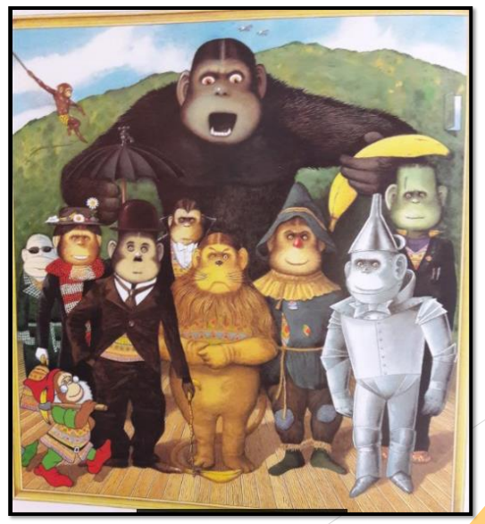
STRATÉGIE N°3 : Faire des liens avec ses connaissances ou son vécu
établir des ponts entre le texte et leurs connaissances personnelles ou leur vécu
se positionner du point de vue d’un personnage et mieux comprendre ses intentions et son ressenti.
Notes:
Pour comprendre un texte, il est souvent utile de construire un univers de référence en lien avec ses propres connaissances. Il importe donc d’apprendre aux élèves à établir des ponts entre le texte et leurs connaissances personnelles ou leur vécu. C’est également par le biais de cette stratégie qu’ils pourront se positionner du point de vue d’un personnage et mieux comprendre ses intentions et son ressenti.

Slide 18
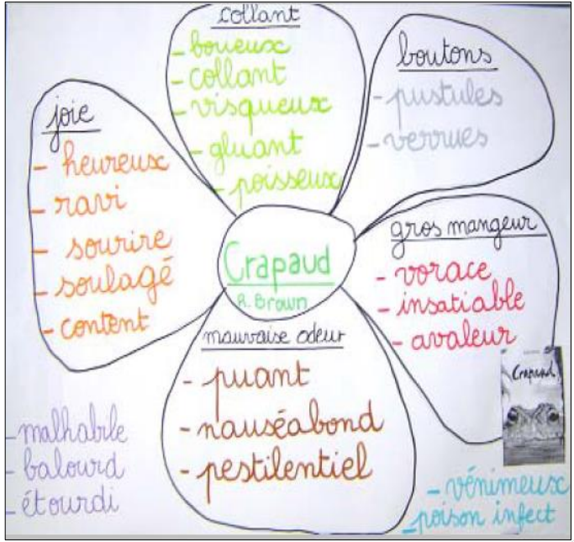
STRATÉGIE N°4 : Comprendre le sens de mots inconnus dans le texte
Une démarche en trois temps :
Acquisition
Mémorisation
Réemploi
Notes:
Comprendre un mot inconnu dans un texte est important afin que la chaine de compréhension, ne soit pas rompue. Différentes techniques sont utilisées et entrainées à cette fin : - utiliser le contexte, - se référer à un ou plusieurs mots de la même famille, - comprendre la construction du mot, - et en dernier lieu, rechercher la définition dans un dictionnaire.

Slide 19
STRATÉGIE N°5 : Mémoriser, récapituler, synthétiser
La construction de cartes de personnages et des liens entre eux aide efficacement les élèves à garder en mémoire les éléments importants du récit.
Des outils pour structurer les apprentissages : Quelles pratiques développer?
Notes:
Pour comprendre un texte long dans son intégralité , il faut être capable de trier les informations , de les mémoriser et de les structurer. Ce n’est qu’à cette condition que le lecteur peut construire les liens nécessaires pour comprendre l’intégralité du récit. - La construction de cartes de personnages et des liens entre eux aide efficacement les élèves à garder en mémoire les éléments importants du récit. L’entrainement, par le biais d’exercices spécifique, permet également de développer cette stratégie ( résumé, reconstruction de la chronologie…).

Slide 21
* Développer une écoute active lors de lectures par l’enseignant:
Avant la lecture | Après la lecture
Donner aux élèves un contrat d’écoute posé par l’enseignant ou défini après un temps d’échanges | Activité mettant en distance la pensée de l’élève: se rappeler, écrire des mots importants par rapport au sens OU faire des liens avec d’autres histoires, d’autres champs artistiques
Notes:
◆ Avant la lecture : Donner aux élèves un contrat d’écoute : - soit le contrat est posé par l’enseignant. - soit il est défini en commun avec les élèves suite à un temps d’échanges répondant à la question : « qu’allons-nous repérer ? »
◆ Après la lecture : proposer des activités permettant aux élèves de mettre à distance, de construire leur pensée : - se rappeler, écrire deux mots importants par rapport à son ressenti, au sens de l’histoire. - faire des liens avec d’autres histoires, d’autres champs artistiques (favoriser la mise en place d’un espace culturel de classe).

Slide 22
Les 5 piliers de la lecture

Slide 23
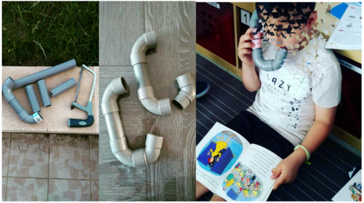
Notes:
Desrecherchesontétéeffectuéesenutilisantcescornetsdelectureappelésenanglais«whisperphone»;lesrésultatsmontrentdeseffetsbénéfiquesquantàl’améliorationdelafluidité,dudécodagedemotsainsiquedelacompréhension(Rasinski,2002;Rasinski,Flexer,etBoomgarden-Szypulski,2006).

Slide 24
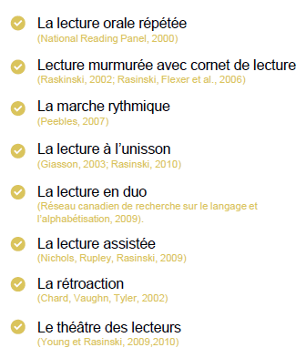
ACTIVITÉS VISANT LE DÉVELOPPEMENT DE LA FLUIDITÉ EN LECTURE

Slide 25
L’enseignement de Giasson et les 3 moments d’intervention
Avant la lecture, l’enseignant invite les élèves à préciser leurs intentions de lecture, s’interroger sur le contenu du texte et mobiliser les connaissances
Pendant la lecture, l’enseignant accompagne l’élaboration des inférences, aide à relier le texte aux connaissances, vérifier les prédictions et en effectuer de nouvelles
Après la lecture l’enseignant vérifie la compréhension des élèves et fait préciser les savoirs et savoir-faire acquis.

Slide 26
Lecture pas à pas
Notes:
Pourquoi? Les élèves sont invités, aux différents arrêts à dire ce qu’ils ont compris, c'est-à-dire qu’ils sont accompagnés pour élaborer une représentation mentale cohérente. L’exercice leur permet également de réguler leur compréhension, de prendre conscience des fausses pistes et de la perte du fil de l’histoire.
Comment? l’enseignant choisit un texte court de préférence, une nouvelle, mais ce peut être également une partie d’un ouvrage ou un album. À chaque interruption, l’enseignant pose une question et une seule qu’il a préparée avec soin. Le but est de centrer l’attention des jeunes lecteurs sur les éléments importants, de les conduire à effectuer des inférences, en évitant les déferlements de question auxquelles ils n’ont pas toujours le temps de répondre. Le questionnement joue un rôle fondamental. Les élèves sont invités à émettre des hypothèses, oralement, ou à l’écrit pour les plus grands. Le recueil des hypothèses ne peut être trop long sous peine de perdre le fil de l’histoire. Le maitre doit contrôler le débat qui s’installe, il ne peut accueillir toutes les hypothèses

Slide 27
Notes:
Le dispositif permet de :
-résoudre les inférences
-conserver en mémoire les éléments nécessaires
-apprendre à piloter sa compréhension

Slide 28
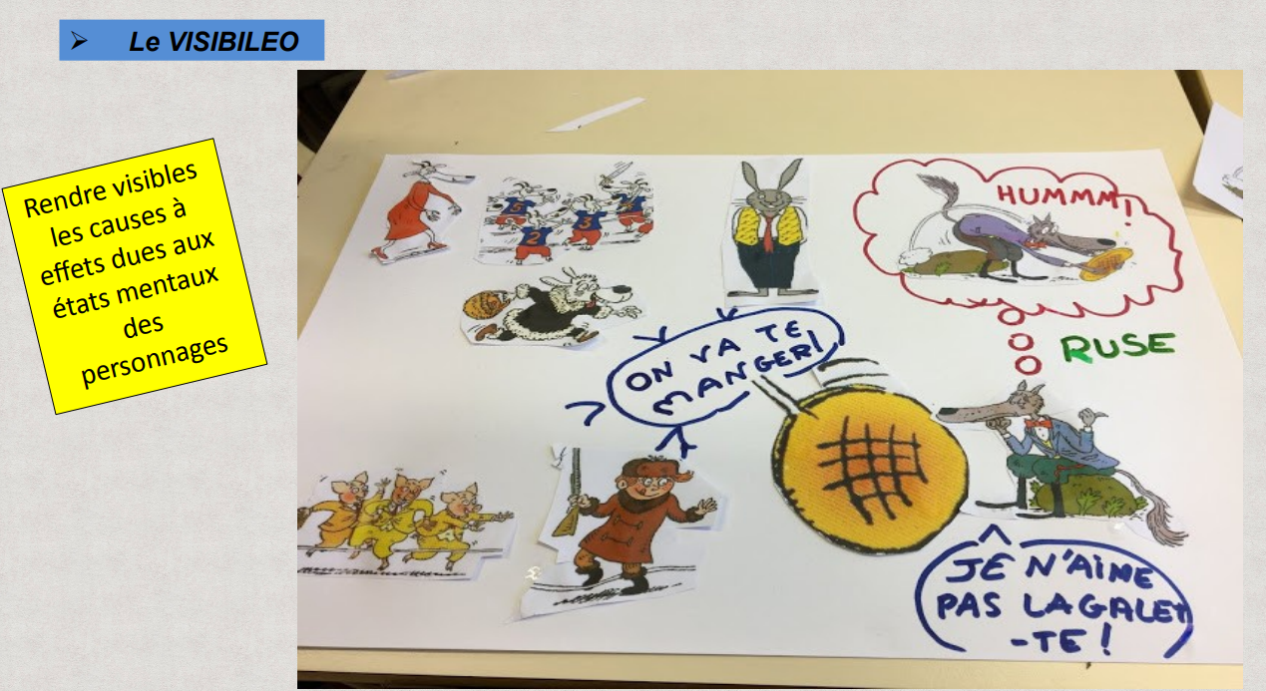
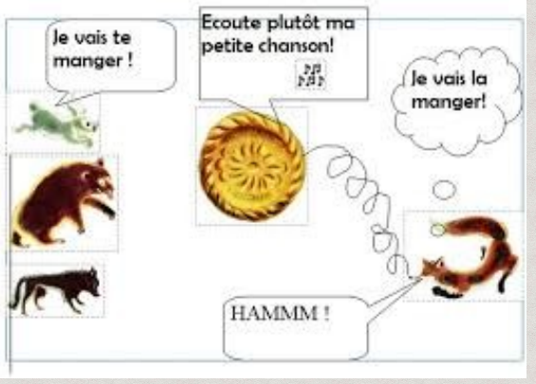
Le visibileo ou chemin du lecteur
Le visibiléo n’est pas vraiment une carte mentale. Il rend visible les liens. Il est une sorte d’interface entre le texte et le lecteur. Le principe est de conserver les éléments principaux et de les relier.
Exemple de consigne : Je vais vous lire une histoire, votre objectif c’est de garder trace de cette histoire, avec les éléments les plus importants pour montrer comment ils « marchent » ensemble. Qu’est ce qui est important dans l’histoire, et pourquoi? Qu’est ce que je dois garder en mémoire? Et pourquoi?
Notes:
Le Visibiléo n’est pas un accompagnement au fil de la lecture, mais plutôt la formalisation sous forme de schéma de ce qui a été compris lors de la lecture d’un fragment sémantiquement complet ou d’un récit entier. Son rôle est de donner forme à la représentation mentale de l’histoire lue, c'est-à-dire de rendre visible l’organisation des informations explicites et implicites. Une fois réalisé, c’est un outil efficace pour soutenir la mémorisation et la compréhension, car il permet en un seul regard d’appréhender la structure de l’histoire et le travail du lecteur qui a comblé les blancs du texte

Slide 29
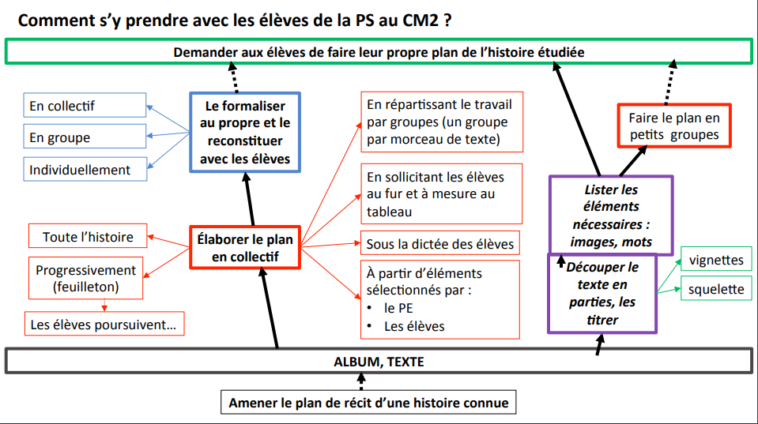

Slide 30
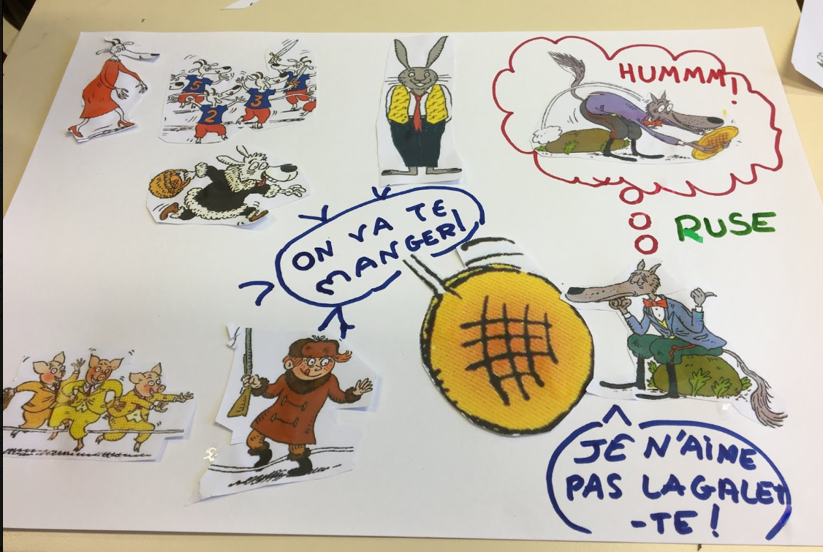
Comment fait-on un Visibiléo? Il nous faut une affiche, des feutres de couleurs différentes et des illustrations de l'album étudié. Il nous faut travailler avec les élèves sur la différence entre bulles de parole, bulles de pensée. Mais aussi expliciter les flèches pour relater les causalités.
https://vimeopro.com/especreteil/je-lireecrirecp/video/213683689
http://centre-alain-savary.ens-lyon.fr/CAS/LECTURE-ECRITURE/pp-comprehension/scenarios-de-formation/scenario-de-formation

Slide 31
Objectif temps 2 (13 mai):
Chaque classe crée son visibileo ou sa lecture pas à pas, explique comment faire et présente ensuite aux autres classe, manière de mutualiser et créer un vivier de ressources pour toutes les classes.

